Slide 1





小马过河

Slide 2

dài
lán
yān si
dǎng
带 领 挡 住 拦 住 淹 死
伙 伴 仔 细 亲 自 甩 尾 巴
哗 哗 为 难 深 浅 一 匹 马
淹 没 叹 气 顺 利 深 度
huǒ bàn zǐ qīn shuǎi wěi ba
huā wéi nán shēn qiǎn yì pǐ mǎ
yān mò tàn shùn lì shēn dù

Slide 3
磨坊 嗒嗒 驮起 既然
准备 试试 亲切 趟过去
松鼠 口袋 立刻 自言自语
麦子 愿意 马棚 连蹦带跳

Slide 4

小组合作
想 象 ：小马过了河，在回家的路上，又遇到了松鼠、老牛，小马和它们会说些什么呢？回到家里，见到妈妈，它又会说些什么呢？

Slide 5

重点句子
小马甩甩尾巴，跑回家去。妈妈问：“怎么回来
啦？”小马难为情地说：“有一条河挡住了去路，过
……过不去。”妈妈说：“那条河不是很浅吗？”小
马说：“是呀！牛伯伯也这么说。可是松鼠说河水
很深，还淹死过他的伙伴呢。”妈妈说：“那么到
底是深还是浅呢？你仔细想过他们的话吗？”小马
低下了头，说：“没……没想过。”妈妈亲切地对
小马说：“孩子，光听别人说，自己不动脑筋，不
去试试，是不行的，你去试一试，就会明白了。”
﹏ ﹏ ﹏ ﹏ ﹏ ﹏ ﹏ ﹏ ﹏ ﹏ ﹏ ﹏ ﹏ ﹏ ﹏ ﹏ ﹏ ﹏ ﹏ ﹏ ﹏ ﹏ ﹏ ﹏
Notes:
PPT模板：www.1ppt.com/moban/ PPT素材：www.1ppt.com/sucai/
PPT背景：www.1ppt.com/beijing/ PPT图表：www.1ppt.com/tubiao/
PPT下载：www.1ppt.com/xiazai/ PPT教程： www.1ppt.com/powerpoint/
资料下载：www.1ppt.com/ziliao/ 范文下载：www.1ppt.com/fanwen/
试卷下载：www.1ppt.com/shiti/ 教案下载：www.1ppt.com/jiaoan/
PPT论坛：www.1ppt.cn PPT课件：www.1ppt.com/kejian/
语文课件：www.1ppt.com/kejian/yuwen/ 数学课件：www.1ppt.com/kejian/shuxue/
英语课件：www.1ppt.com/kejian/yingyu/ 美术课件：www.1ppt.com/kejian/meishu/
科学课件：www.1ppt.com/kejian/kexue/ 物理课件：www.1ppt.com/kejian/wuli/
化学课件：www.1ppt.com/kejian/huaxue/ 生物课件：www.1ppt.com/kejian/shengwu/
地理课件：www.1ppt.com/kejian/dili/ 历史课件：www.1ppt.com/kejian/lishi/

Slide 6
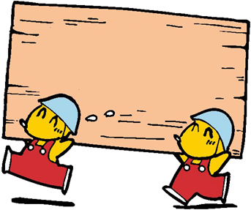


看拼音，写句子。
ɡuāng tīng bié rén shuō， zì jǐ bú dòng
光 听 别 人 说 ， 自 己 不 动
nǎo jīn， bú qù shì shì ，shì bù xíng de。
脑 筋， 不 去 试 试 ， 是 不 行 的。
请你试试

Slide 7

理解词语
小马听了老牛的话，立刻跑到河边，准备蹚过去。
小马连忙收住脚步，不知道怎么办才好。
△ △
△ △

Slide 8


朗读指导1
小马为难了，心想：我能不能过去呢？如果妈妈在身边，问问她该怎么办，那多好啊！
小马吃惊地问：“水很深吗？”
松鼠认真地说：“当然啦，昨天我的一个伙伴就是掉在这条河里淹死的。”

Slide 9

体会角色的心理及年龄特点读出不同句子的语气：
老牛说：“水很浅，刚没小腿，能蹚过去。”
松鼠拦住小马，大叫：“小马！别过河，别过河，河水会淹死你的！”
（小马）叹了口气说：“唉！还是回家问问妈妈吧！”

Slide 10


以下列词语为提示，用自己的话有顺序地复述：
为难 问老牛 立刻 问松鼠 连忙 回家

Slide 11

图小马过河
既不像 … … 也不像… …
高大
（浅）
矮小
（深）

Slide 12
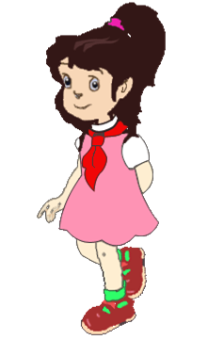
我爱读书
勇敢的孩子
大家都说冬冬胆子小。是啊，冬冬特别怕黑，晚上从来不敢出门。
一个闷热的晚上，冬冬在自己房间里做作业，姥姥在厨房里收拾东西。突然，厨房里“扑通”响了一声。冬冬赶忙跑过去，只见姥姥摔倒在地上，双眼紧闭，脸色煞白。冬冬吓坏了，可是爸爸、妈妈不在家！
怎么办？她立即给社区医院打电话，电话占线！冬冬顾不得多想，冲出家门，向社区医院跑去。外面下起雨来，天特别黑。风雨中，两侧楼房的灯光一闪一闪的，好像无数据大怪兽的眼睛。冬冬害怕极了，他不敢向两边看，拼命朝医院跑去。
医生随冬冬来到家里，姥姥得救了。爸爸、妈妈回来后，激动地抱起冬冬。

Slide 13




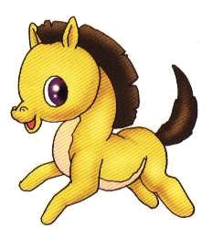
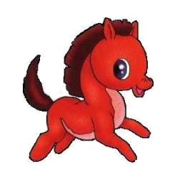
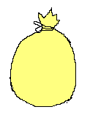
妈妈，我已经长大了，也应学着帮你干活了，我会送去，您放心吧！
小马，妈妈今天不舒服，不能给张爷爷去送面了，好孩子你能帮妈妈去送面吗？

Slide 14

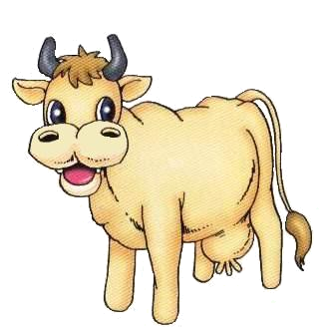

牛爷爷，我要到河对
面去，可这条河那么宽，它是深还是浅，我能
过去吗？
这条河虽然很宽，但
它的水很浅，最深的地方才到我的小腿，你可以
放心的过河去。

Slide 15
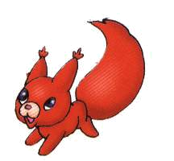
小松鼠你别难过，谢谢你告诉了我，让我好好想想。再见！
你看，这条河，又宽又大，水可深呢，前天，
我们的一个小伙伴、一不小心掉到河里被水淹死了。

Slide 16

我遇到一条大河，我不知是
深还是浅，问牛爷爷，他说水很浅，可小松鼠又跑耒说水很深，千万不能过。我不知该怎么办
好，只好回来问您了。
孩子，遇事要动脑子多想想。自己亲自去做一做，你就会真正知道是深还是浅了……

Slide 17
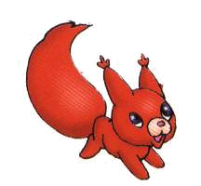
小松鼠，我想试一试，你那么小，我这么高，也许我可以过去呀，谢谢你的关心，再见！
小松鼠，我想试一试，你那么小，我这么高，也许我可以过去呀，谢谢你的关心，再见！
小马小马，你不要命啦！

Slide 18



作业超市
1.以“小马过河”为题，另编一个童话故事，讲给小伙伴听。
2.假如有一只小兔和一头大象也要过河，会怎么样？请以“小兔过河”或“大象过河”自编故事，讲给爸爸妈妈听听。
VS

